Slide 1
fmcc 실행 설명서
동해둘
박관우, 변중연

Slide 2
필요 프로그램
python : cmd에서 python3 -v로 확인
설치 경로 : https://www.python.org/downloads/
perl : cmd에서 perl -v로 확인
설치 경로 : https://www.perl.org/get.html

Slide 3
필요한 파일
fmcc_train.ctl
fmcc_test.ctl
raw16k/ (음성파일폴더)
동해둘_train.py
동해둘_test.py
eval.pl
fmcc_test_ref.txt

Slide 4
필요 라이브러리
cmd에서 아래 명령어로 확인
pip install librosa
pip install numpy
pip install joblib
pip install sklearn
pip install wave

Slide 5
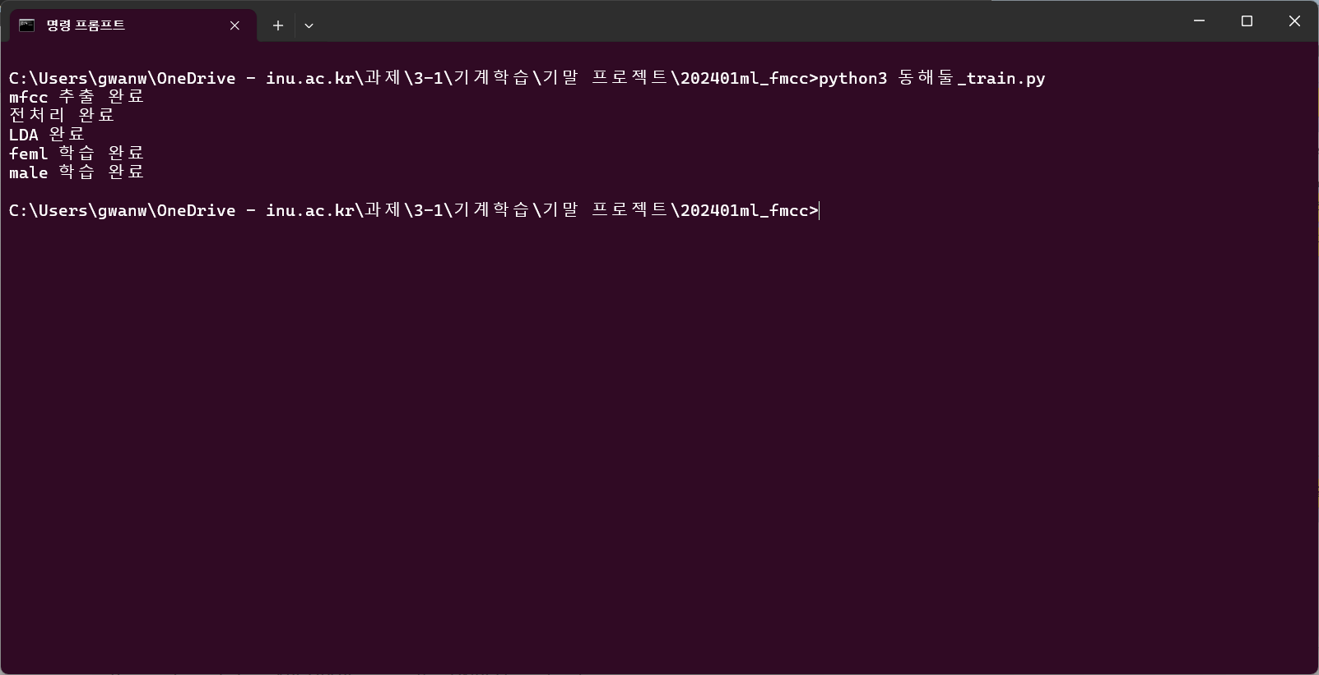
train 실행
아래 명령어를 입력한다.
python3 동해둘_train.py
실행이 완료되면 ‘동해둘_models.pkl’ 모델이 생성된다.

Slide 6
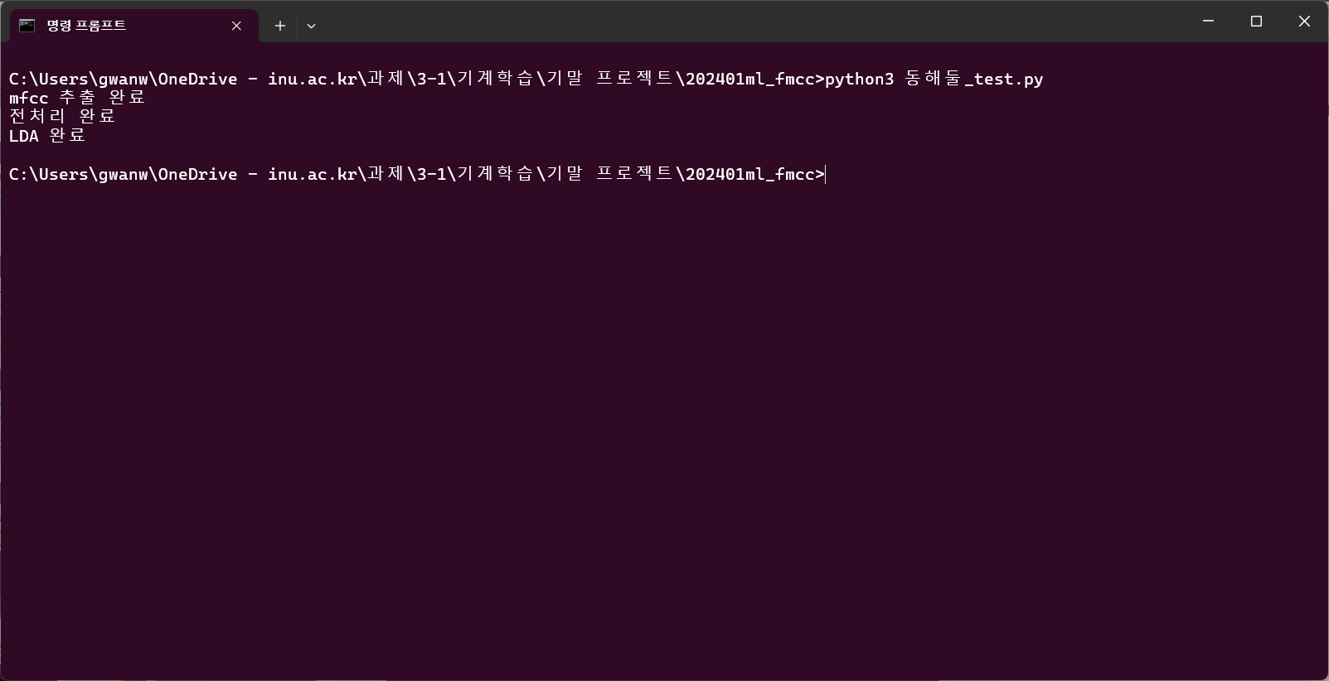
test 실행
아래 명령어를 입력한다.
python3 동해둘_test.py
실행이 완료되면 ‘동해둘_test_results.txt’ 파일이 생성된다.

Slide 7
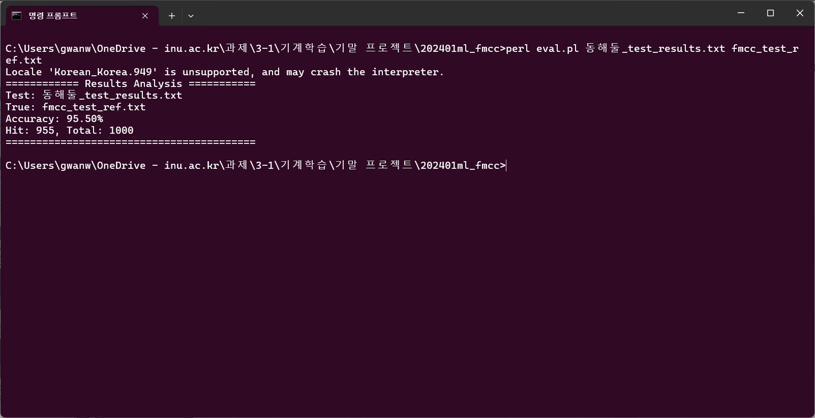
결과 확인
아래 명령어를 입력한다.
perl eval.pl 동해둘_test_results.txt fmcc_test_ref.txt

